Slide 1
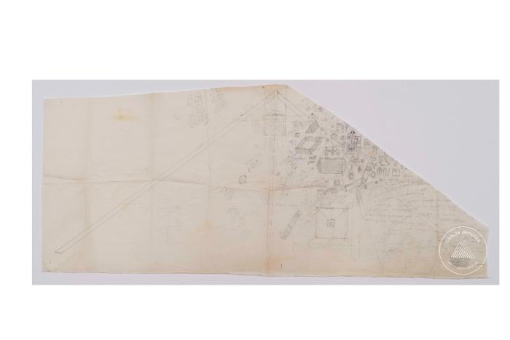
Anotaciones numéricas y garabatos geométricos sobre papel mantequilla (4-10003)

Slide 2
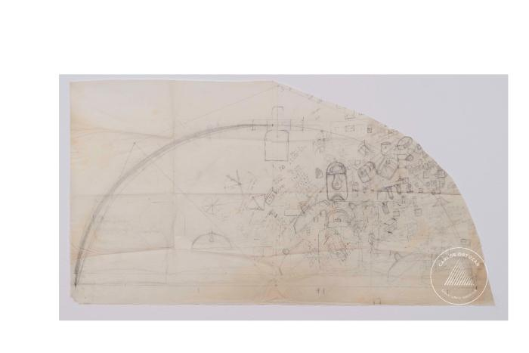
Anotación y garabatos escritos sobre papel mantequilla de borde circular (4-10004)

